Slide 1



ПАРАСКОВІЇВСЬКА СПЕЦІАЛЬНА ШКОЛА №40
ДОНЕЦЬКОЇ ОБЛАСНОЇ РАДИ
ПОРАДИ ДЛЯ БАТЬКІВ:
ОРГАНІЗАЦІЯ ДИСТАНЦІЙНОГО НАВЧАННЯ

Slide 2




СТВОРІТЬ УМОВИ ДЛЯ НАВЧАННЯ ДИТИНИ ВДОМА
ОБЛАДНАЙТЕ ЗРУЧНЕ РОБОЧЕ МІСЦЕ
(СТІЛ, СТІЛЕЦЬ, ОСВІТЛЕННЯ).
ПІДГОТУЙТЕ ЗОШИТИ,
ПІДРУЧНИКИ, РУЧКИ, НАВУШНИКИ,
ЗАРЯДЖЕНИЙ ПРИСТРІЙ.
ПРИБЕРІТЬ ЗАЙВІ ПОДРАЗНИКИ (ТЕЛЕВІЗОР, ІГРАШКИ).

Slide 3




Вчить дитину дотримуватись режиму дня
  Привчайте свою дитину до сталого графіка підйому, уроків, відпочинку та харчування.
  Перед початком занять нагадайте дитині про своєчасне підключення до уроку.
  Слідкуйте, щоб дитина підключалась до всіх уроків.
  Забезпечте рухову активність дитини під час перерви для відпочинку.

Slide 4

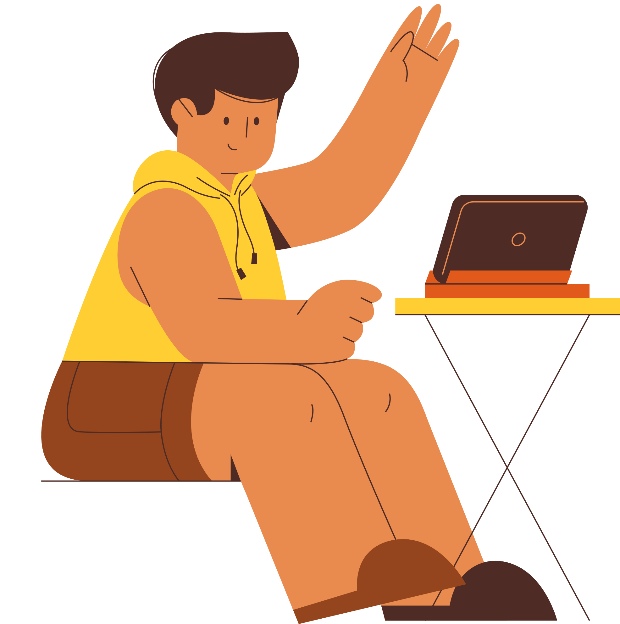

ПІДТРИМУЙТЕ ДИСЦИПЛІНУ ПІД ЧАС ЗАНЯТЬ
  Нагадуйте дитині, що слід бути зосередженою і уважною на уроці.
  Не відволікайте її сторонніми справами.
  Періодично повторуйте з нею правила поведінки під час дистанційного уроку .

Slide 5




СПРИЯЙТЕ ТЕХНІЧНІЙ ГОТОВНОСТІ
ДО РОБОТИ НА УРОЦІ
ПЕРЕВІРТЕ СТАБІЛЬНІСТЬ ІНТЕРНЕТУ.
ПЕРЕВІРЯЙТЕ РОБОТУ КОМП’ЮТЕРА/
ПЛАНШЕТА.
ДОПОМОЖІТЬ ДИТИНІ УВІЙТИ В ПРОГРАМУ
(MEET, CLASSROOM).

Slide 6




ПОВЕДІНКА ПІД ЧАС УРОКУ
Поясніть дитині правила:
-ввімкнена камера, вимкнений мікрофон без потреби, слухати вчителя;
За потреби, перебувайте поруч, слідкуйте за роботою, але не підказуйте постійно — дайте дитині можливість працювати самостійно.

Slide 7
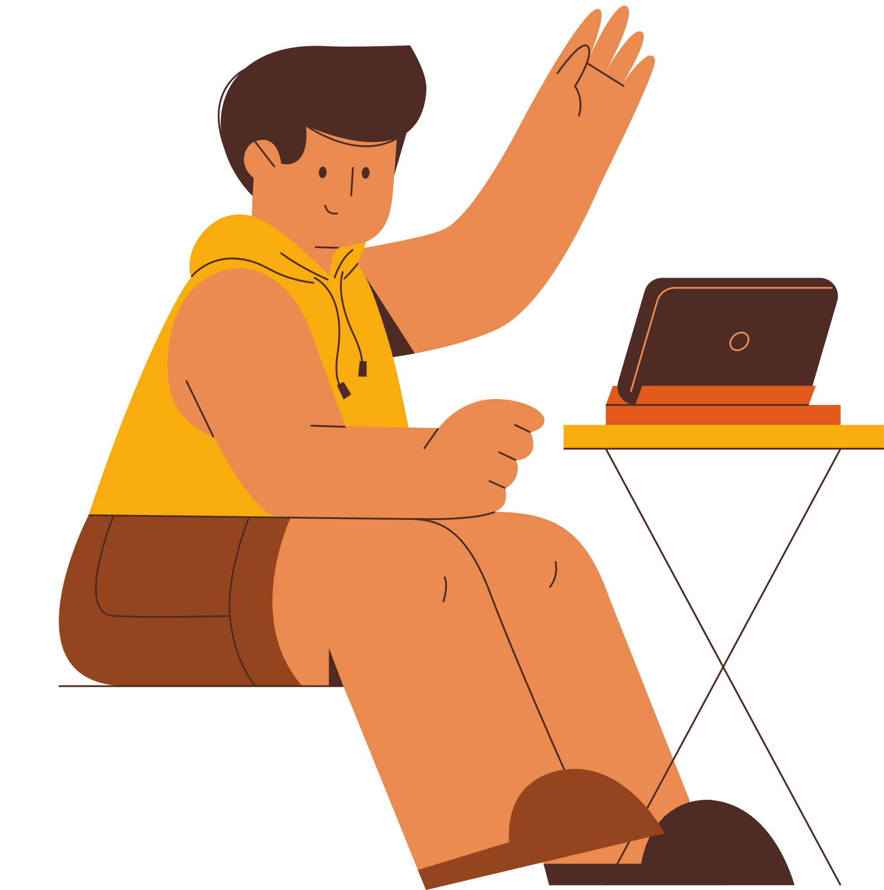




ДОПОМАГАЙТЕ ДИТИНІ ВИКОНУВАТИ ЗАВДАННЯ, АЛЕ НЕ РОБІТЬ ЇХ ЗА НЕЇ.
ЗА ПОТРЕБИ СПІЛКУЙТЕСЯ З УЧИТЕЛЕМ, УТОЧНЮЙТЕ НЕЗРОЗУМІЛІ МОМЕНТИ.

Slide 8

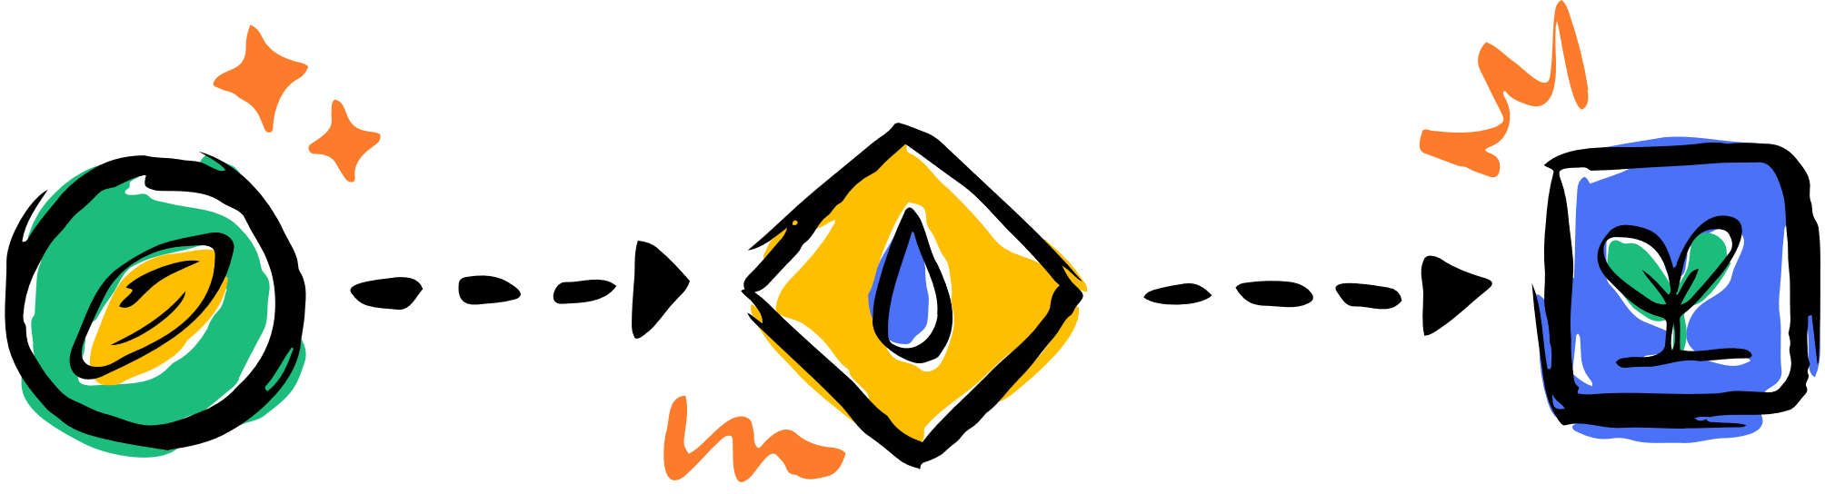
МОТИВУЙТЕ ДИТИНУ
Хваліть за старання та маленькі успіхи.
Пояснюйте важливість навчання для майбутнього.
Нагадуйте, що дистанційне навчання таке ж важливе, як і шкільне.

Slide 9



БЕЗПЕКА
В ІНТЕРНЕТІ
Контролюйте використання сторонніх сайтів і додатків.
Навчайте дитину дотримуватися правил онлайн-спілкування.

Slide 10



ПІКЛУЙТЕСЯ ПРО ЗДОРОВ’Я
Слідкуйте за правильною поставою дитини під час роботи за комп’ютером.
Робіть вправи для очей та розминки під час перерв.

Slide 11

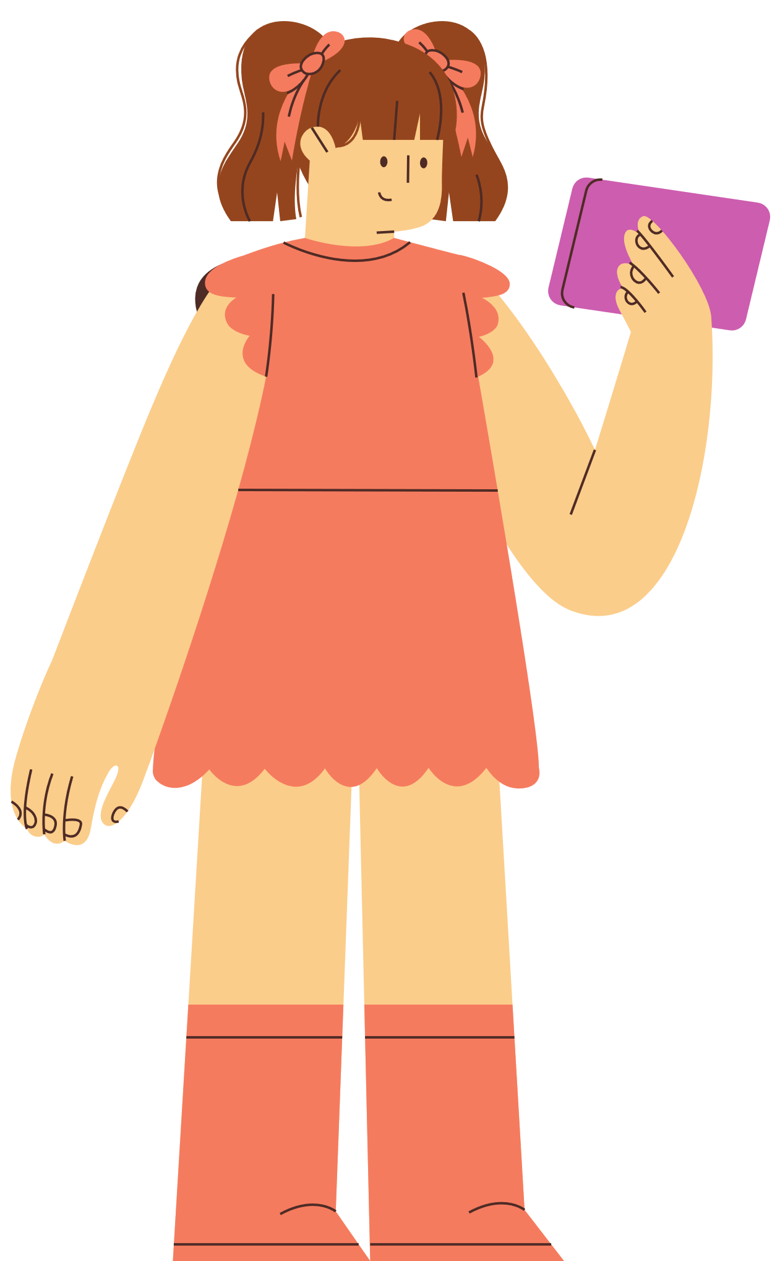

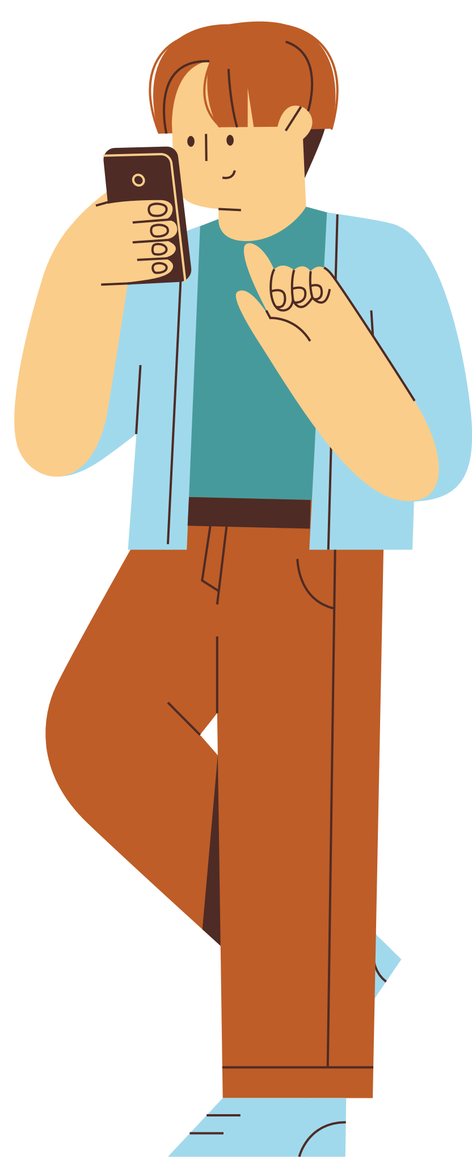
📌 ПАМ’ЯТАЙТЕ: ДИСТАНЦІЙНЕ НАВЧАННЯ БУДЕ ЕФЕКТИВНИМ ЛИШЕ ЗА УМОВИ СПІВПРАЦІ ДИТИНИ, БАТЬКІВ
ТА ВЧИТЕЛІВ.

